Slide 1

R·二年级数学下册
一
有余数的除法
练一练
状元成才路

Slide 2
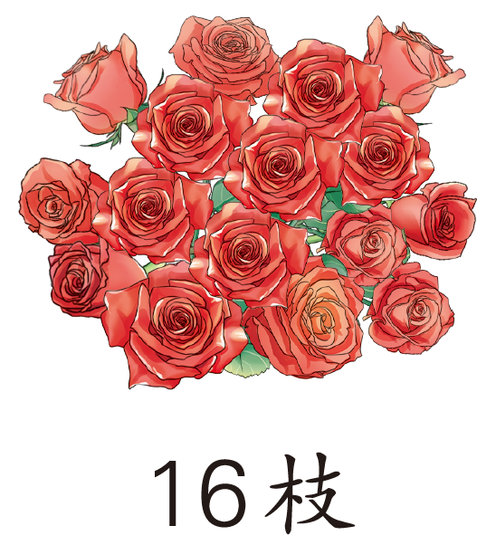
巩固练习
1
花店包装一批玫瑰花。
【课本19页 练一练 第1题】
（1）如果5枝扎一束，这些玫瑰花可以扎几束，还剩几枝？
16÷5=3（束）……1（枝）
口答：这些玫瑰花可以扎3束，还剩1枝。

Slide 3
（2）如果6枝扎一束，至少去掉几枝正好可以扎成整束？
16÷6=2（束）……4（枝）
口答：至少去掉4枝正好可以扎成整束。

Slide 4
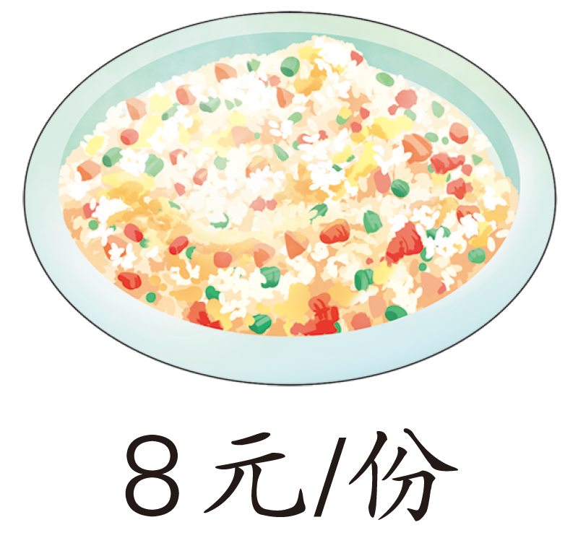
【课本19页 练一练 第2题】
2
（1）用45元能买几份蛋炒饭？
45÷8=5（份）……5（元）
口答：用45元能买5份蛋炒饭。
（2）每次最多炒3份，17份蛋炒饭至少要炒几次？
17÷3=5（次）……2（份）
5+1=6（次）
口答：17份蛋炒饭至少要炒6次。

Slide 5
3
按照下面的规律画一画。
【课本19页 练一练 第3题】

Slide 6
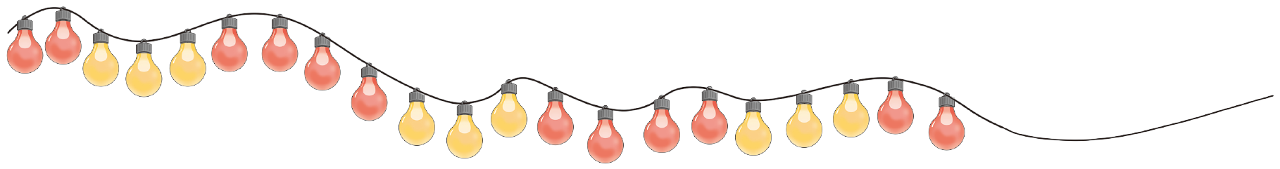
【课本19页 练一练 第4题】
4
为庆祝节日，二（1）班用彩灯装饰教室。按照下面的规律，第53个彩灯是什么颜色？
53÷7=7（组）……4（个）
口答：第53个彩灯是黄色的。

Slide 7
【课本19页 练一练 第5题】
5
（1）按照上面的规律摆花，第32盆应该摆什么颜色的？
32÷4=8（组）
口答：第32盆应该摆黄色的。
（2）请你提出其他数学问题并解答。
答案不唯一，例：第35盆应该摆什么颜色的？
35÷4=8（组）……3（盆）
口答：第35盆应该摆红色的。

Slide 8
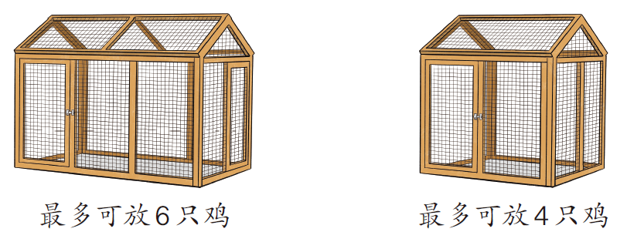
【课本20页 练一练 第6题】
6
将22只鸡放进下面的两种鸡笼里。
（1）如果都放进大鸡笼，至少需要几个大鸡笼？
22÷6=3（个）……4（只）
3+1=4（个）
口答：如果都放进大鸡笼，至少需要4个大鸡笼。

Slide 9
（2）如果都放进小鸡笼，至少需要几个小鸡笼？
22÷4=5（个）……2（只）
5+1=6（个）
口答：如果都放进小鸡笼，至少需要6个小鸡笼。

Slide 10
（3）几个大鸡笼和几个小鸡笼搭配能正好装下22只鸡？
22÷6=3（个）……4（只）
口答：3个大鸡笼和1个小鸡笼搭配能正好装下22只鸡。
（或1个大鸡笼和4个小鸡笼搭配）

Slide 11
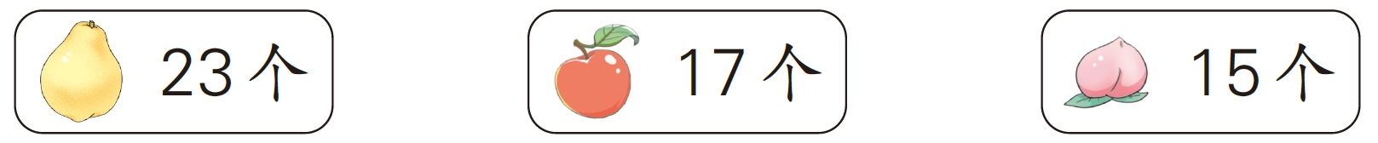
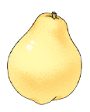

【课本20页 练一练 第7题】
7
制作水果拼盘。
（1）一号套餐每份需要5个 和3个 ，这些水果最多能做几份一号套餐？
23÷5=4（份）……3（个）
17÷3=5（份）……2（个）
口答：最多能做4份一号套餐。

Slide 12
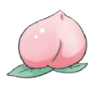
（2）二号套餐每份需要2个 和2个 ，这些水果最多能做几份二号套餐？
17÷2=8（份）……1（个）
15÷2=7（份）……1（个）
口答：最多能做7份二号套餐。

Slide 13

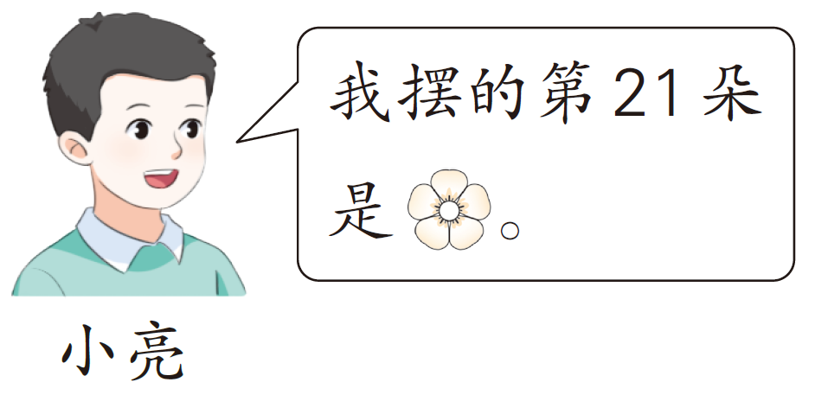
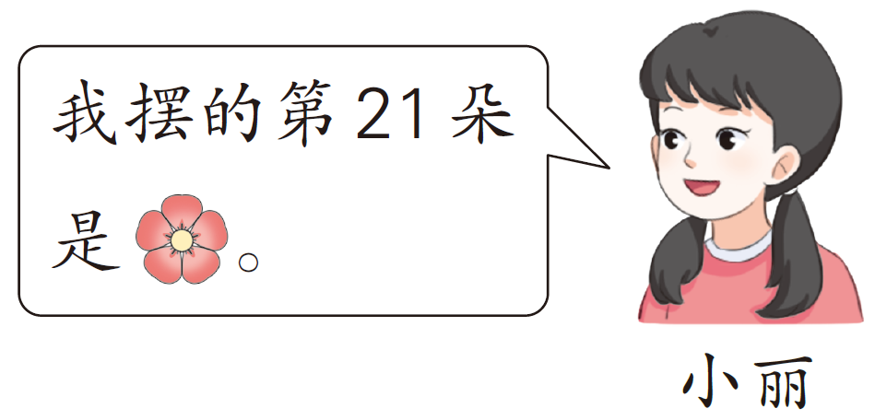
【课本20页 练一练 第8题】
8
小亮和小丽按规律摆花。说说他们分别是按什么规律摆的。
21÷3=7（组）
21÷4=5（组）……1（朵）
小亮是按1红2白这样3朵为一组的规律排列的。
小丽是按1红2白1红这样4朵为一组的规律排列的。
答案不唯一。

Slide 14
思考题
从 2、3、5、7、8、26 中选择 4 个数，组成一道除法
算式。
【课本20页 练一练 思考题】
26
÷ = ……
3
8
2
26
7
3
5
答案不唯一。

